Slide 1
VsCode代码与Gitlab代码仓库交互
BY MES
KP0L30
2020/11/27

Slide 2
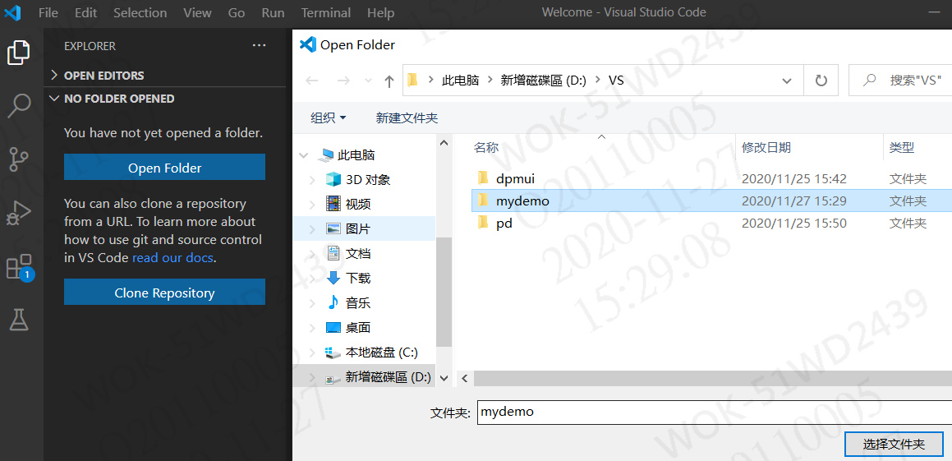
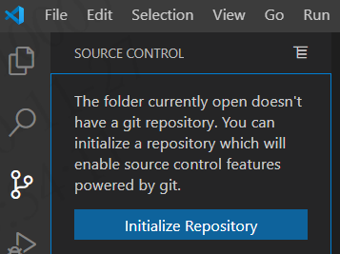
VsCode代码与Gitlab代码仓库交互
创建工作空间，下载GitLab代码
打开VsCode点击 Open Folder 在本地创建文件夹，打开文件夹作为项目工作空间
点击 initialize Repostitory会在工作空间中生成.git的隐藏目录工作空间就生成了

Slide 3
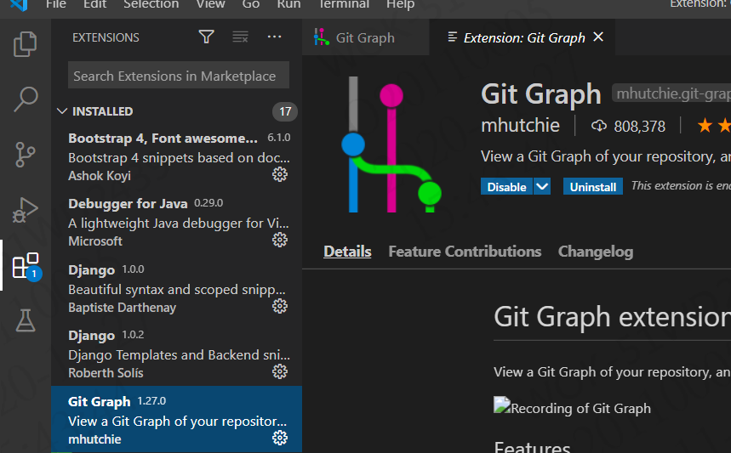
VsCode代码与Gitlab代码仓库交互
VsCode插件下载 Git Graph
才能够接下来的操作

Slide 4
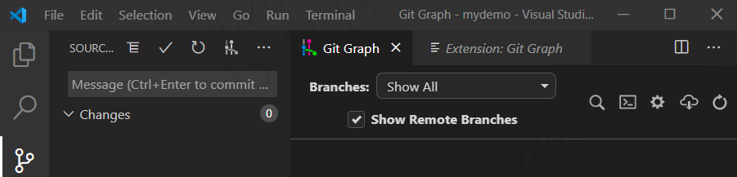
VsCode代码与Gitlab代码仓库交互
点击Git Graph ，在右边设置

Slide 5
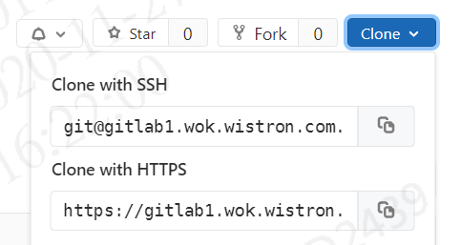
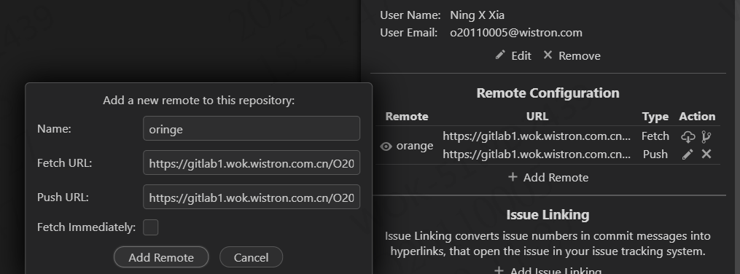
VsCode代码与Gitlab代码仓库交互
GitLab中项目地址，通常选用HTTPS
1. 进入Git Graph设置后点击Add Remote
2. 输入项目链接，一般链接都在项目
Name：仓库别名
Fetch URL https://gitlab1.wok.wistron.com.cn/O20110005/mytest.git
Push URL https://gitlab1.wok.wistron.com.cn/O20110005/mytest.git

Slide 6
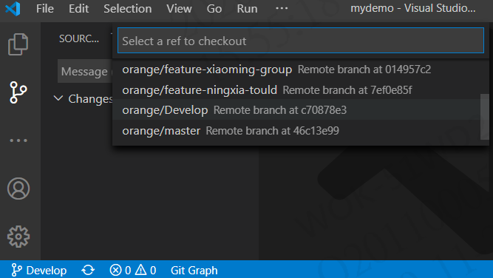
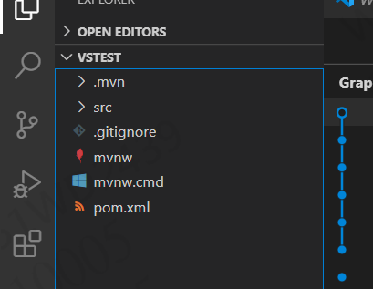
VsCode代码与Gitlab代码仓库交互
代码的拉取和上传操作
注意！！！
这里先左下角的分支选择到Develop
这时把代码就会pull到本地
根据图示操作，分支拉取代码，
拉取代码成功后结果如示

Slide 7
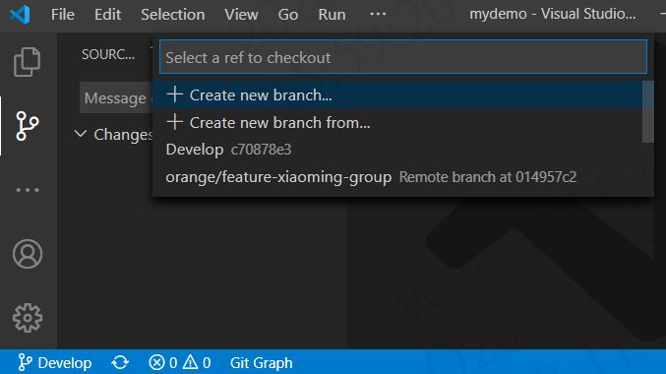


VsCode代码与Gitlab代码仓库交互
创建新分支
点击左下角即可在屏幕上中地方出现所有分支以及
创建新分支点击创建自己的分支即可 new Branch 在输入框中填写分支名直接回车等待进度条即可
3. 分支已经成功创建
请注意分支的命名 feature-姓名-分支功能
例如 feature-ningxia-front

Slide 8
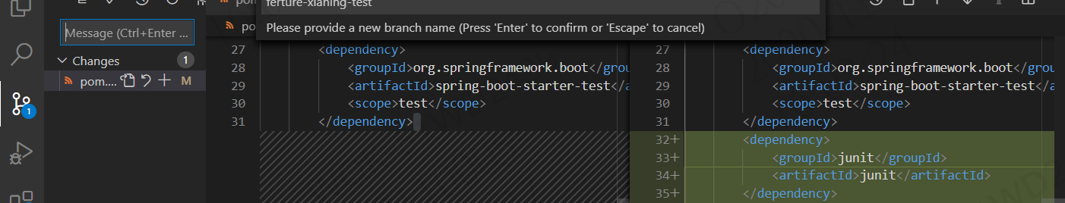
VsCode代码与Gitlab代码仓库交互
成员代码提交
修改后的代码会有提示

Slide 9
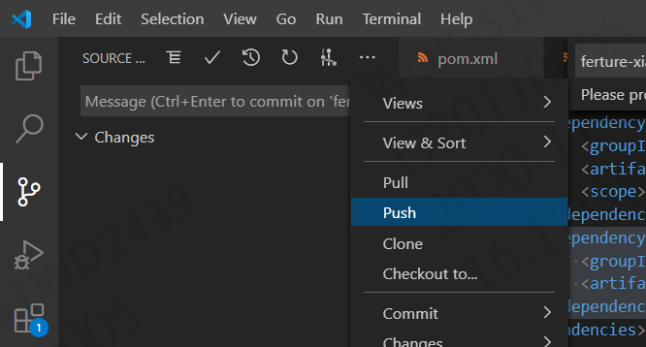
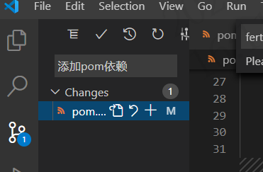
VsCode代码与Gitlab代码仓库交互
点击输入commit信息
然后击对勾保存到本地Git目录 3. 打开当前菜单栏 （三个小点）打开点击push即可提交到GitLab

Slide 10
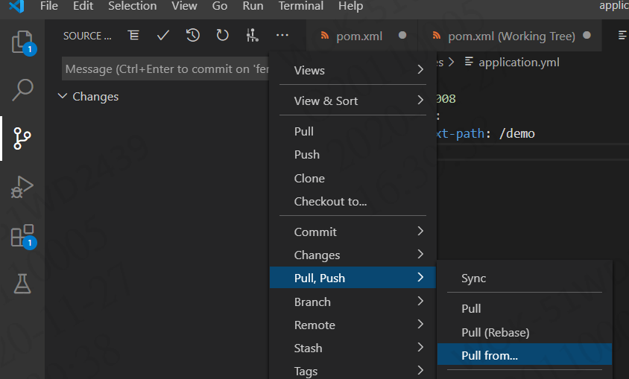
成员代码更新
点击菜单Pull from 即可选择需要更新的代码分支

Slide 11
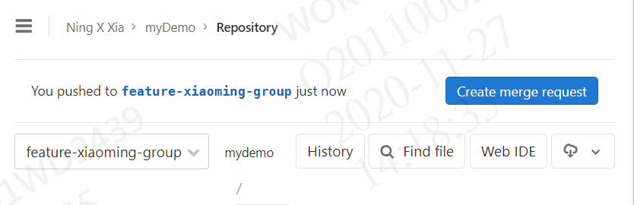
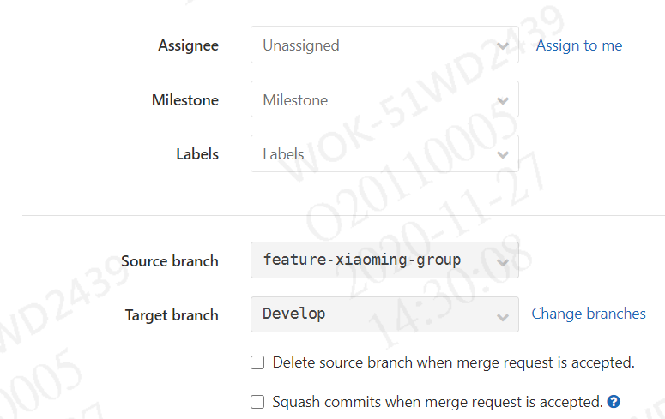
IDEA代码与Gitlab代码仓库交互
GitLab分支代码合并处理
1. 组员请求代码合并，点击 Create merge request 创建合并请求
2. 注意这里点击 Change branches

Slide 12
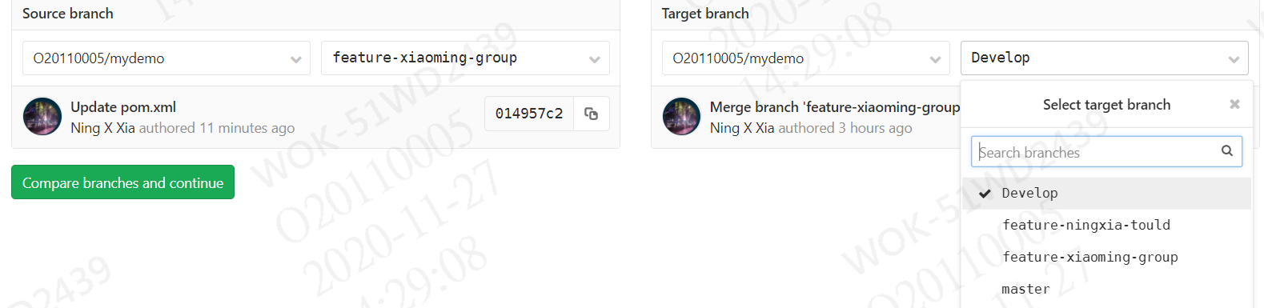
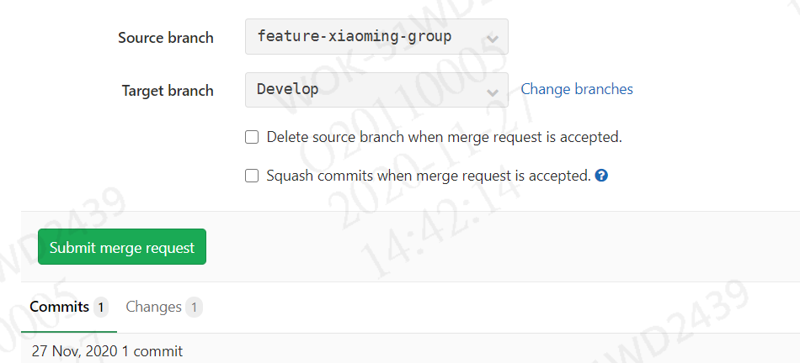
IDEA代码与Gitlab代码仓库交互
改变要合并的分支然后点击Compare branches and continue
注意！组员代码要合并到Develop
点击Submit merge request 创建合并求就可以提交了
一般的组员操作到这一步即可

Slide 13
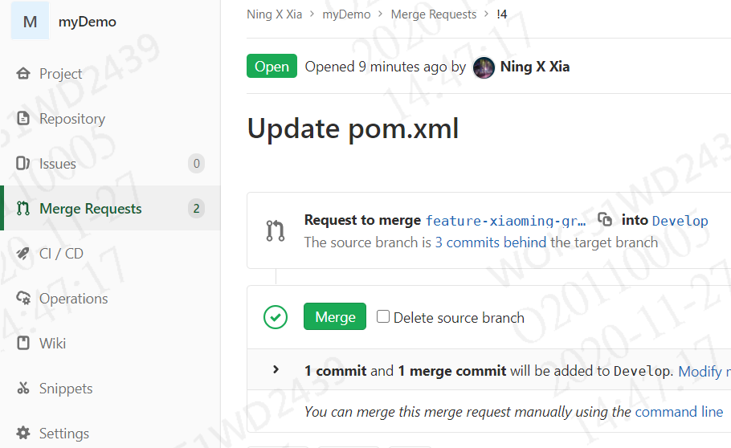
IDEA代码与Gitlab代码仓库交互
合并请求处理，这步通常是项目负责人操作
确认点击Merge即可合并请求

Slide 14
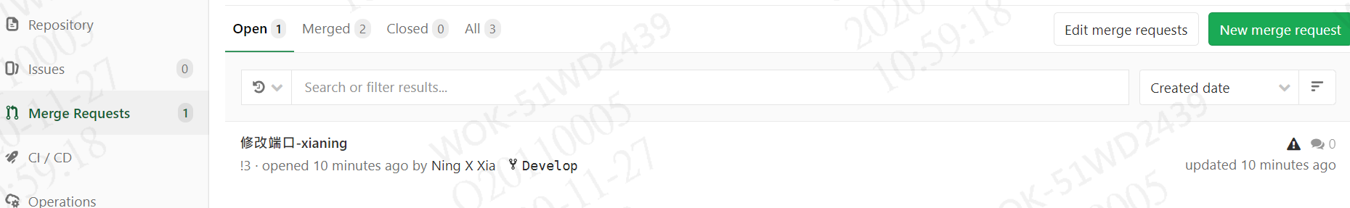
IDEA代码与Gitlab代码仓库交互
代码冲突解决方案1
当小组成员都请求合并到Develop以后
产生冲突会在Merge Requests 提示
点击提交信息即可查看请求合并的冲突提示

Slide 15
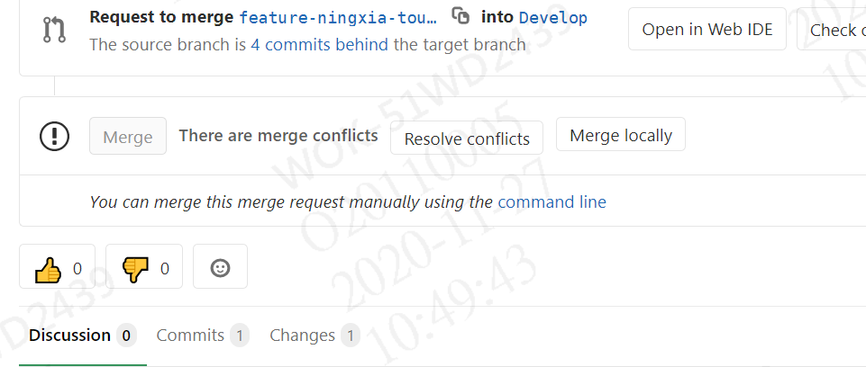
IDEA代码与Gitlab代码仓库交互
当前合并冲突即可选择点击Resolve conficts手动处理合并冲突

Slide 16
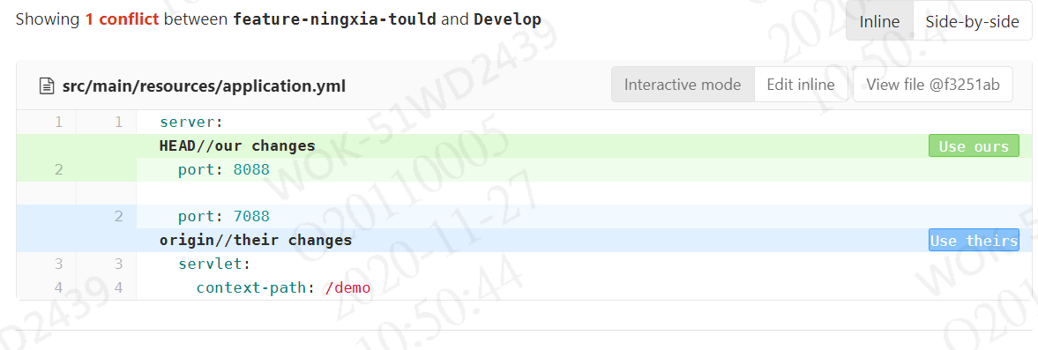
IDEA代码与Gitlab代码仓库交互
当前显示了修改后代码有冲突的地方，需要管理员手动选择使用一段代码
选择完成后点击Commit to source branch
确定提交可以查看代码冲突
已经处理完毕了

Slide 17
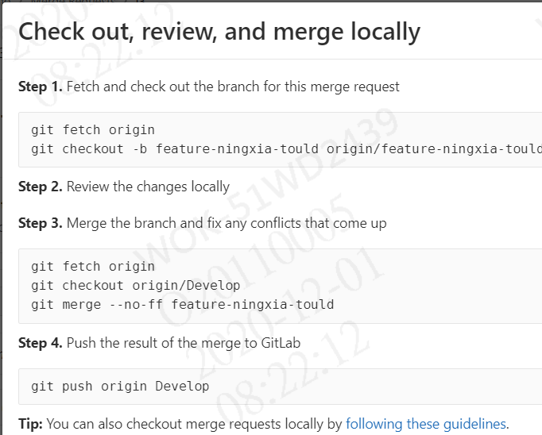
IDEA代码与Gitlab代码仓库交互
代码冲突解决方案2
当前合并冲突即可选择点击merge locally本第地处理合并冲突

